Slide 1
TIẾNG VIỆT 2
BÀI 28: KHÁM PHÁ ĐÁY BIỂN Ở TRƯỜNG SA
TIẾT 1 + 2: ĐỌC
(Trang 122)

Slide 2


Slide 3


YÊU CẦU CẦN ĐẠT
Đọc đúng, rõ ràng, biết ngắt, nghỉ hơi hợp lí.
1
Trả lời được các câu hỏi liên quan bài đọc. Nêu được nội dung bài học.
2
Biết được các sinh vật,các sự vật được nói đến trong bài ( các loài cá,san hô…)
3

Slide 4
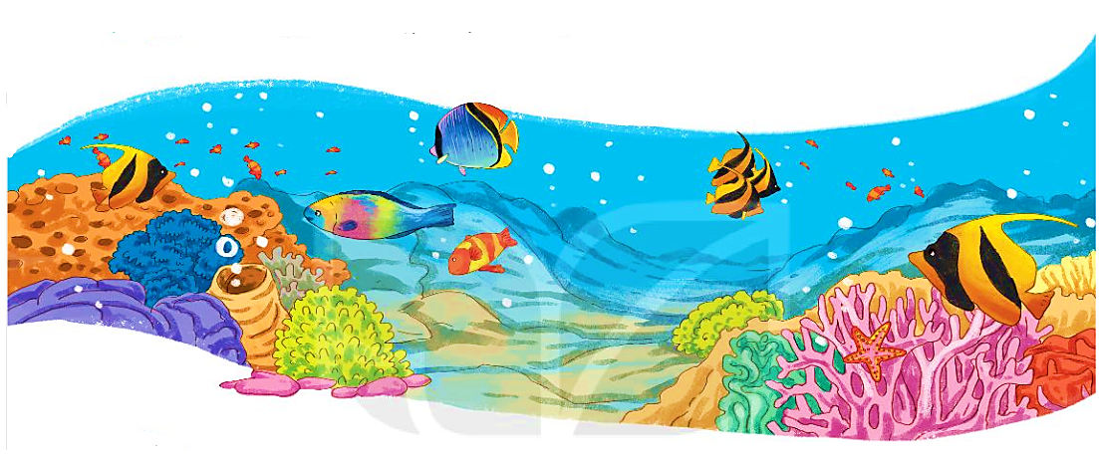
Nói những điều em biết về biển.

Slide 5

TIẾNG VIỆT 2
BÀI 28: KHÁM PHÁ ĐÁY BIỂN Ở TRƯỜNG SA
TIẾT 1 + 2: ĐỌC
(Trang 122)

Slide 6

KHÁM PHÁ ĐÁY BIỂN Ở TRƯỜNG SA
Nhắc đến Trường Sa, ngoài các đảo, người ta nhắc đến biển. Mà biển thì có muôn vàn điều kì thú. Thám hiểm đáy biển ở Trường Sa của nước ta sẽ thấy bao nhiều thú vị.
Biển ở Trường Sa có những loài cá đẹp rực rỡ và lạ mắt. Từng đàn cá đủ màu sắc, dày đặc đến hàng trăm con tạo nên một tấm thảm hoa di động. Những vỉa san hô chạy dài từ chân mỗi đảo xuống sâu dần dưới đáy biển. San hô làm cho đáy biển trông như một bức tranh khổng lồ, đẹp như những tòa lâu đài trong truyện cổ tích.
Trường Sa là vùng biển thân yêu của Tổ quốc, có cảnh đẹp kì thú và hàng nghìn loài vật sống dưới biển.
(Theo Nguyễn Xuân Thủy)
Notes:
BÀI GIẢNG ĐƯỢC THIẾT KẾ BỞI NGUYỄN HIỀN
FACE: Hien Nguyen
https://www.facebook.com/profile.php?id=100027092413846

Slide 7
Bài đọc được chia làm 3 đoạn:
Đoạn 1: Từ đầu ….. đến thú vị.
Đoạn 2: Biển ở Trường Sa ….. đến trong truyện cổ tích.
Đoạn 3: Đoạn còn lại.

Slide 8
KHÁM PHÁ ĐÁY BIỂN Ở TRƯỜNG SA
1
Nhắc đến Trường Sa, ngoài các đảo, người ta nhắc đến biển. Mà biển thì có muôn vàn điều kì thú. Thám hiểm đáy biển ở Trường Sa của nước ta sẽ thấy bao nhiều thú vị.
Biển ở Trường Sa có những loài cá đẹp rực rỡ và lạ mắt. Từng đàn cá đủ màu sắc, dày đặc đến hàng trăm con tạo nên một tấm thảm hoa di động. Những vỉa san hô chạy dài từ chân mỗi đảo xuống sâu dần dưới đáy biển. San hô làm cho đáy biển trông như một bức tranh khổng lồ, đẹp như những tòa lâu đài trong truyện cổ tích.
Trường Sa là vùng biển thân yêu của Tổ quốc, có cảnh đẹp kì thú và hàng nghìn loài vật sống dưới biển.
(Theo Nguyễn Xuân Thủy)
2
3
Notes:
BÀI GIẢNG ĐƯỢC THIẾT KẾ BỞI NGUYỄN HIỀN
FACE: Hien Nguyen
https://www.facebook.com/profile.php?id=100027092413846

Slide 9


Slide 10
KHÁM PHÁ ĐÁY BIỂN Ở TRƯỜNG SA
1
Nhắc đến Trường Sa, ngoài các đảo, người ta nhắc đến biển. Mà biển thì có muôn vàn điều kì thú. Thám hiểm đáy biển ở Trường Sa của nước ta sẽ thấy bao nhiều thú vị.
Biển ở Trường Sa có những loài cá đẹp rực rỡ và lạ mắt. Từng đàn cá đủ màu sắc, dày đặc đến hàng trăm con tạo nên một tấm thảm hoa di động. Những vỉa san hô chạy dài từ chân mỗi đảo xuống sâu dần dưới đáy biển. San hô làm cho đáy biển trông như một bức tranh khổng lồ, đẹp như những tòa lâu đài trong truyện cổ tích.
Trường Sa là vùng biển thân yêu của Tổ quốc, có cảnh đẹp kì thú và hàng nghìn loài vật sống dưới biển.
(Theo Nguyễn Xuân Thủy)
2
3
Notes:
BÀI GIẢNG ĐƯỢC THIẾT KẾ BỞI NGUYỄN HIỀN
FACE: Hien Nguyen
https://www.facebook.com/profile.php?id=100027092413846

Slide 11
Luyện đọc từ khó
muôn vàn kì thú Thám hiểm
Trường Sa rực rỡ lạ mắt
dày đặc hàng trăm con vỉa san hô
xuống sâu làm cho lâu đài

Slide 12


Slide 13
KHÁM PHÁ ĐÁY BIỂN Ở TRƯỜNG SA
1
Nhắc đến Trường Sa, ngoài các đảo, người ta nhắc đến biển. Mà biển thì có muôn vàn điều kì thú. Thám hiểm đáy biển ở Trường Sa của nước ta sẽ thấy bao nhiều thú vị.
Biển ở Trường Sa có những loài cá đẹp rực rỡ và lạ mắt. Từng đàn cá đủ màu sắc, dày đặc đến hàng trăm con tạo nên một tấm thảm hoa di động. Những vỉa san hô chạy dài từ chân mỗi đảo xuống sâu dần dưới đáy biển. San hô làm cho đáy biển trông như một bức tranh khổng lồ, đẹp như những tòa lâu đài trong truyện cổ tích.
Trường Sa là vùng biển thân yêu của Tổ quốc, có cảnh đẹp kì thú và hàng nghìn loài vật sống dưới biển.
(Theo Nguyễn Xuân Thủy)
2
3
Notes:
BÀI GIẢNG ĐƯỢC THIẾT KẾ BỞI NGUYỄN HIỀN
FACE: Hien Nguyen
https://www.facebook.com/profile.php?id=100027092413846

Slide 14
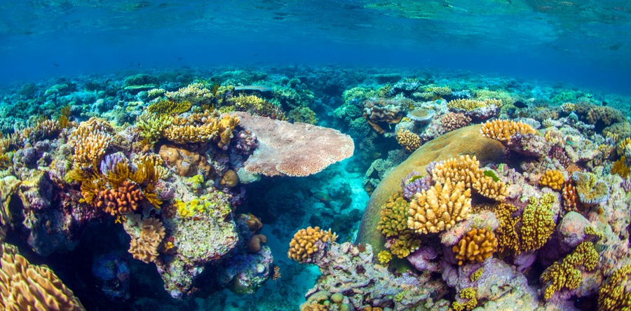
Giải nghĩa từ
Thám hiểm
: đi vào vùng xa lạ, hiểm trở để khám phá những điều mới lạ.
San hô
: động vật biển, có xương dạng cánh hoa, nhiều màu sắc.
Vỉa san hô
: san hô tập trung thành bờ như bức tường đá.
Notes:
BÀI GIẢNG ĐƯỢC THIẾT KẾ BỞI NGUYỄN HIỀN
FACE: Hien Nguyen
https://www.facebook.com/profile.php?id=100027092413846

Slide 15


Slide 16
KHÁM PHÁ ĐÁY BIỂN Ở TRƯỜNG SA
1
Nhắc đến Trường Sa, ngoài các đảo, người ta nhắc đến biển. Mà biển thì có muôn vàn điều kì thú. Thám hiểm đáy biển ở Trường Sa của nước ta sẽ thấy bao nhiều thú vị.
Biển ở Trường Sa có những loài cá đẹp rực rỡ và lạ mắt. Từng đàn cá đủ màu sắc, dày đặc đến hàng trăm con tạo nên một tấm thảm hoa di động. Những vỉa san hô chạy dài từ chân mỗi đảo xuống sâu dần dưới đáy biển. San hô làm cho đáy biển trông như một bức tranh khổng lồ, đẹp như những tòa lâu đài trong truyện cổ tích.
Trường Sa là vùng biển thân yêu của Tổ quốc, có cảnh đẹp kì thú và hàng nghìn loài vật sống dưới biển.
(Theo Nguyễn Xuân Thủy)
2
3
Notes:
BÀI GIẢNG ĐƯỢC THIẾT KẾ BỞI NGUYỄN HIỀN
FACE: Hien Nguyen
https://www.facebook.com/profile.php?id=100027092413846

Slide 17


Slide 18
KHÁM PHÁ ĐÁY BIỂN Ở TRƯỜNG SA
1
Nhắc đến Trường Sa, ngoài các đảo, người ta nhắc đến biển. Mà biển thì có muôn vàn điều kì thú. Thám hiểm đáy biển ở Trường Sa của nước ta sẽ thấy bao nhiều thú vị.
Biển ở Trường Sa có những loài cá đẹp rực rỡ và lạ mắt. Từng đàn cá đủ màu sắc, dày đặc đến hàng trăm con tạo nên một tấm thảm hoa di động. Những vỉa san hô chạy dài từ chân mỗi đảo xuống sâu dần dưới đáy biển. San hô làm cho đáy biển trông như một bức tranh khổng lồ, đẹp như những tòa lâu đài trong truyện cổ tích.
Trường Sa là vùng biển thân yêu của Tổ quốc, có cảnh đẹp kì thú và hàng nghìn loài vật sống dưới biển.
(Theo Nguyễn Xuân Thủy)
2
3

Slide 19
KHÁM PHÁ ĐÁY BIỂN Ở TRƯỜNG SA
Nhắc đến Trường Sa, ngoài các đảo, người ta nhắc đến biển. Mà biển thì có muôn vàn điều kì thú. Thám hiểm đáy biển ở Trường Sa của nước ta sẽ thấy bao nhiều thú vị.
Biển ở Trường Sa có những loài cá đẹp rực rỡ và lạ mắt. Từng đàn cá đủ màu sắc, dày đặc đến hàng trăm con tạo nên một tấm thảm hoa di động. Những vỉa san hô chạy dài từ chân mỗi đảo xuống sâu dần dưới đáy biển. San hô làm cho đáy biển trông như một bức tranh khổng lồ, đẹp như những tòa lâu đài trong truyện cổ tích.
Trường Sa là vùng biển thân yêu của Tổ quốc, có cảnh đẹp kì thú và hàng nghìn loài vật sống dưới biển.
(Theo Nguyễn Xuân Thủy)
Notes:
BÀI GIẢNG ĐƯỢC THIẾT KẾ BỞI NGUYỄN HIỀN
FACE: Hien Nguyen
https://www.facebook.com/profile.php?id=100027092413846

Slide 20


Slide 21


Slide 22
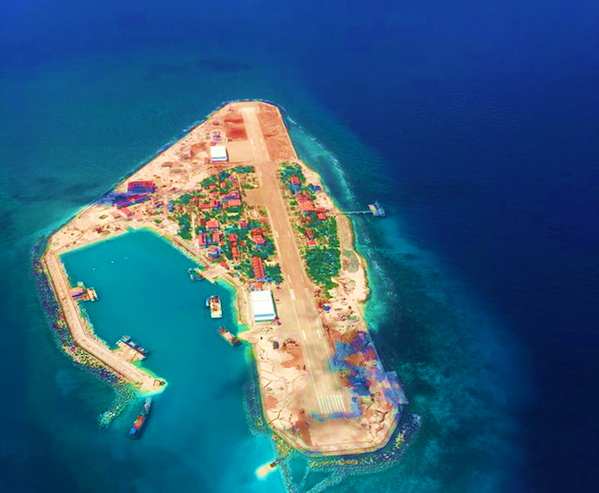
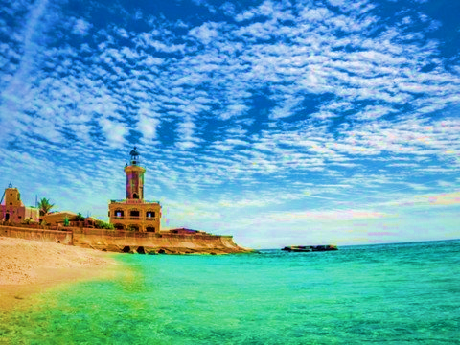
1. Nhắc đến Trường Sa, người ta nhắc đến những gì?
→ Nhắc đến Trường Sa, người ta nhắc đến các đảo và biển.
Notes:
BÀI GIẢNG ĐƯỢC THIẾT KẾ BỞI NGUYỄN HIỀN
FACE: Hien Nguyen
https://www.facebook.com/profile.php?id=100027092413846

Slide 23
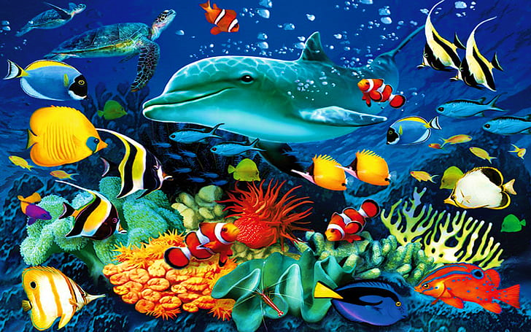
2. Vẻ đẹp của những loài cá được miêu tả như thế nào?
→ đẹp rực rỡ và lạ mắt.
→ đủ màu sắc, dày đặc đến hàng trăm con tạo nên một tấm thảm hoa di động.

Slide 24


Slide 25

1. Tìm những từ chỉ đặc điểm trong các từ dưới đây.
2. Đặt một câu với từ vừa tìm được.
G:
Những đàn cá biển có màu sắc rực rỡ.
Rặng san hô khổng lồ như tòa lâu đài trong truyện cổ tích.
Biển Trường Sa rất đẹp.
Notes:
BÀI GIẢNG ĐƯỢC THIẾT KẾ BỞI NGUYỄN HIỀN
FACE: Hien Nguyen
https://www.facebook.com/profile.php?id=100027092413846

Slide 26

LUYỆN ĐỌC LẠI

Slide 27
KHÁM PHÁ ĐÁY BIỂN Ở TRƯỜNG SA
Nhắc đến Trường Sa, ngoài các đảo, người ta nhắc đến biển. Mà biển thì có muôn vàn điều kì thú. Thám hiểm đáy biển ở Trường Sa của nước ta sẽ thấy bao nhiều thú vị.
Biển ở Trường Sa có những loài cá đẹp rực rỡ và lạ mắt. Từng đàn cá đủ màu sắc, dày đặc đến hàng trăm con tạo nên một tấm thảm hoa di động. Những vỉa san hô chạy dài từ chân mỗi đảo xuống sâu dần dưới đáy biển. San hô làm cho đáy biển trông như một bức tranh khổng lồ, đẹp như những tòa lâu đài trong truyện cổ tích.
Trường Sa là vùng biển thân yêu của Tổ quốc, có cảnh đẹp kì thú và hàng nghìn loài vật sống dưới biển.
(Theo Nguyễn Xuân Thủy)
Notes:
BÀI GIẢNG ĐƯỢC THIẾT KẾ BỞI NGUYỄN HIỀN
FACE: Hien Nguyen
https://www.facebook.com/profile.php?id=100027092413846

Slide 28
YÊU CẦU CẦN ĐẠT
Đọc đúng, rõ ràng, biết ngắt, nghỉ hơi hợp lí.
1
Trả lời được các câu hỏi liên quan bài đọc. Nêu được nội dung bài học.
2
Biết được các sinh vật,các sự vật được nói đến trong bài ( các loài cá,san hô…)
3

Slide 29


